Slide 1
Фінальний проект по с++
Виконав Лисенко Олексій

Slide 2
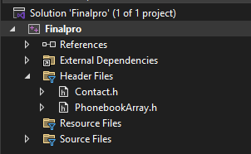
Структура проекту:
1.Finalpro.cpp
2.Contact.h
3.PhonebookArray.h

Slide 3
Телефонний довідник
У телефонному довіднику зберігається інформація про особисті контакти: прізвище, ім'я, дім. телефон, роб. телефон, дім. адреса, ел. адреса, дата народження. Можна кожен контакт додати в групу: сім'я, колеги, друзі тощо. Потрібно реалізувати можливості додавання, редагування, видалення запису; пошук за різними параметрами, виведення даних. Сформувати звіт контактів із чорного списку. Реалізувати нагадування за три дні про день народження

Slide 4
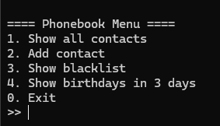
Phonebook Menu
1. Показує всі контакти
2.Додає до контактів контакт
3. Чорний список
4.Показати у кого день народження через три дні
0.Вийти та зберегтись

Slide 5
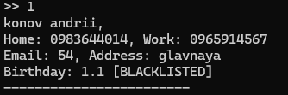
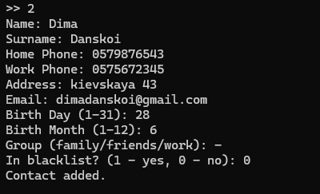
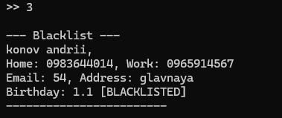
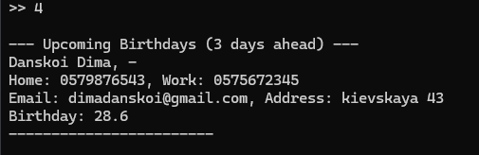

1.
2.
3.
4.
0.

Slide 6
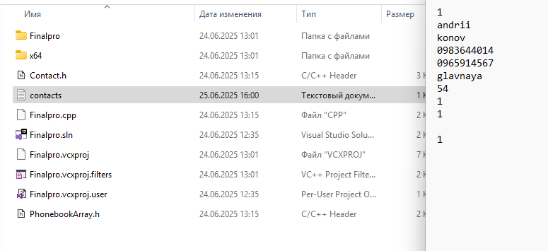
contact.txt

Slide 7


